Slide 1
ПОДПОМАГАНЕ В ЖИВОТНОВЪДСТВОТО
Министерство на земеделието и ХРАНИТЕ
Дирекция „Животновъдство“

Slide 2
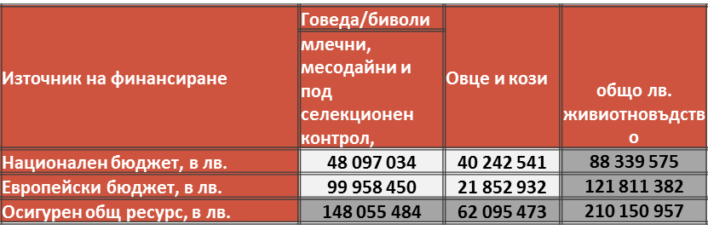
1. ДИРЕКТНИ ПЛАЩАНИЯ
Схемите за директни плащания – финансирани от национален и европейски бюджет, като за периода 2015-2020 България ще прилага обвързано с производство подпомагане в размер на 15% (13%+2%). За 2015 г. общият размер на бюджета за обвързана подкрепа е 232 млн. лева, от които 122 млн. лева са за животновъдството.

Slide 3
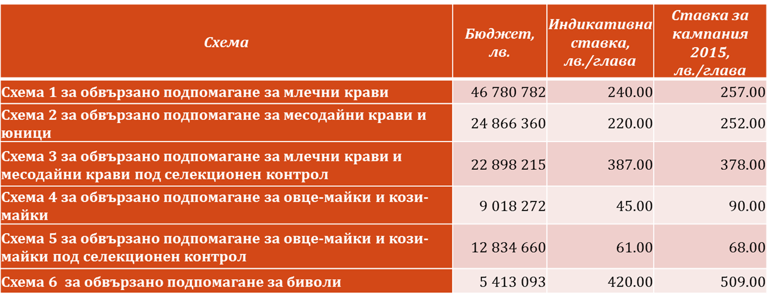
1.1. обвързана подкрепа

Slide 4
Разпределение на средствата за обвързана подкрепа 2015 г. в животновъдството

Slide 5
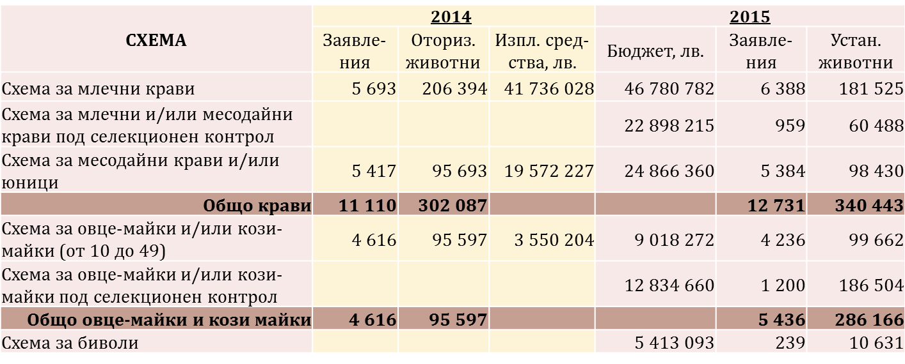
Сравнение в цифри: 2015 г. спрямо 2014 г.
Общо говеда/биволи, лв. |  |  | 61 308 255 | 99 958 450
Общо овце-майки/кози-майки, лв. |  |  | 3 550 204 | 21 852 932
Общо обвързана подкрепа, лв. |  |  | 64 858 459 | 121 811 382

Slide 6
Сравнение: 2015 г. спрямо 2014 г.

Slide 7
КАКВО ПОСТИГНАХМЕ
Значително увеличение в средствата, насочени за подкрепа на животновъдния сектор
Всички схеми се прилагат на територията на цялата страна (премахнати са изискванията за местоположение на фермите)
По-добро насочване на подкрепата с цел подобряване на продуктивността – схеми за животни под селекционен контрол
Увеличение в общия брой на подадените заявления и подпомогнатите животни за всички видове животни
Улесняване на животновъдите в изпълняване на изискването за задържане (80 дни)

Slide 8
Обвързана подкрепа: 2016 г. и следващите
През 2016 г. схемите за обвързана подкрепа за животни ще бъдат същите и при същите условия като приложените през 2015 г.
Финалните ставки за животно се формират като се раздели бюджета по схемата на броя на допустимите за подпомагане животни
Плащането зависи от броя на животните, които се заявяват и се установяват като допустими през съответната година, като по този начин земеделските стопани имат активна роля в този процес
При ревизирането на схемите от 2017 г. е необходимо да бъде доказана уязвимост на сектора чрез намаление на животните и/или производството, ако се иска увеличение на бюджета или въвеждането на нова схема

Slide 9
1.2. ПРЕХОДНА НАЦИОНАЛНА ПОМОЩ
СХЕМА | 2014 г. |  |  |  | 2015 г.
 | Заявления | животни | Бюджет, лв. | Ставка лв./глава | Заявления | Устан. животни | Бюджет, лв. | Ставка лв./глава | I транш | II транш
ПНДЖ 1 - ГОВЕДА | 7578 | 293 902 | 58 728 960 | 200 | 5 916 | 241 865 |  | 192 | 86,85 | 105,15
ПНДЖ 1 - БИВОЛИ | 122 | 5406 | 1 887 515 | 350 | 87 | 4 118 |  | 336 | 151,99 | 184,01
ОБЩО Г/Б | 7700 | 299 308 | 60 616 475 |  | 6 003 | 245 983 | 48 097 034
ПНДЖ 3 - ОМ и КМ | 7495 | 965 246 | 39 531 723 | 41 | 7 855 | 1 040 650 | 40 242 541 | 39,3 | 39,3
Общо национален бюджет, лв. |  |  | 100 148 198 |  |  |  | 88 339 575

Slide 10
2. Държавни помощи

Slide 11
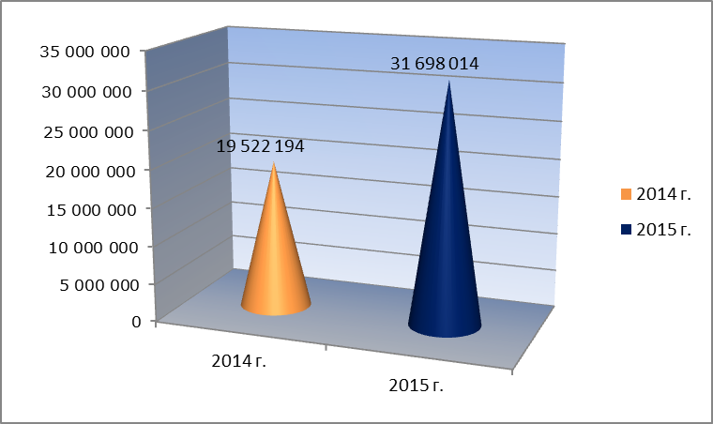
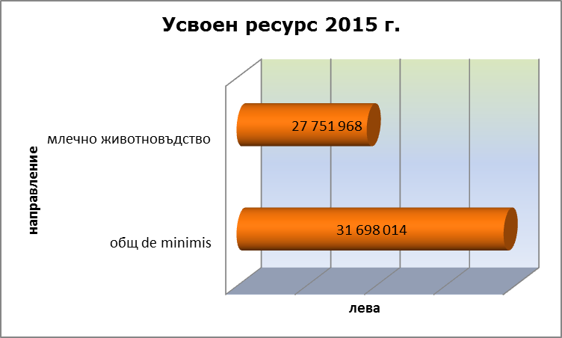
2.1. De minimis
De minimis за крави, биволици, овце-майки, кози-майки;
de minimis пчели;
de minimis коне СК
De minimis за крави, биволици, овце-майки, кози-майки;
de minimis пчели;
de minimis коне СК;
de minimis за унищожени животни - 28,8%

Slide 12
2.2. ДРУГИ ДП
ДП | 2014 г. | 2015 г. | %
ДПСПРКОПГКЖ | 3 584 000 | 3 999 674 | +11,6
ИЗЛОЖЕНИЯ | 211 112 | 419 195 | +98,7
ПРИРОДНИ БЕДСТВИЯ | 285 104 | 95 959

Slide 13
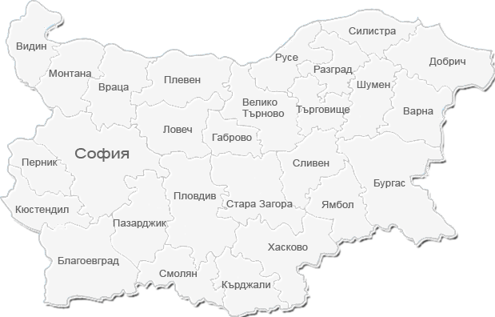
Разпределение на МЛЕЧНИ ПОРОДИ ГОВЕДА ПО ОБЛАСТИ
КГ
ЧШ
С
ЧШ
С
М
М
ЧШГ
ЧШ
КГ
С
КГ
ЧШ
ЧШГ
ЧШ
ЧШ
ЧШ
С
М
КГ
КГ
С
ЧШ
М
С
ЧШ
М
М
КГ
ЧШ
КГ
С
ЧШ
КГ
М
М
ЧШ
ЧШ
КГ
КГ
КГ
М
С
ЧШ
М
ЧШ
ЧШ
М
С
ЧШ
КГ
ЧШ
КГ
ЧШ
Легенда:
ЧШГ – Черношарено говедо
КГ – Кафява говедо
М – Монбелиард
С - Симентал
М

Slide 14





Разпределение на МЕСТНИ ПОРОДИ ГОВЕДА ПО ОБЛАСТИ
БР
РК
БР
И
БС
Легенда:
БР – Българско родопско
И – Искърско
РК – Родопско късорого
БС – Българско сиво

Slide 15
3. Извънредна помощ на производителите на животински продукти, засегнати от кризата в сектора, съгласно Регламент (ЕС) №1853/2015 г.
Общ финансов ресурс - 13 283 985 лв.
От тях: Европейско финансиране – 11 742 820 лв.
Национално съфинансиране – 1 541 165 лв. (11,6%)
Разпределение на финансовия ресурс по схеми:
Сектор на кравето мляко – общо 9 918 375 лв.(74,9%):
схема за подпомагане на база доставки и/или директни продажби на краве мляко през квотния период 2014/2015 г. – 5 447 975 лв. (54,9%)
схема за подпомагане на брой млечни крави в стопанството – 4 470 400 лв. (45%)
Сектор овче и козе месо и мляко:
схема за подпомагане на брой овце-майки и/или кози-майки в стопанството - 3 O82 32O лв. (23%)
Сектор на биволското мляко:
- схема за подпомагане на брой биволици в стопанството - 283 280 лв. (2%)

Slide 16
Схема на държавна помощ „Инвестиции за изграждане на търговски помещения и закупуване на търговско оборудване на земеделски производители, осъществяващи директни доставки на малки количества суровини и храни от животински произход” - 6 проекта на стойност 46 207,79 лева (2 проекта
до 19 000 лева)
регистрирани за директни продажби са 112 обекта за сурово мляко, в т.ч. 28 млекомата

Slide 17
ФИНАНСОВ РЕСУРС ЗА ЖИВОТНОВЪДСТВОТО ПРЕЗ 2015 Г.

Slide 18
ПРСР 2020 Г.
Подмярка 4.1 „Инвестиции в земеделските стопанства”
Максималният размер на общите допустими разходи за един проект възлиза на 1 млн. 500 хил. евро. Финансовата помощ е размер на минимум 50 % от одобрените разходи.
Подмярка 6.1 „Създаване на стопанства на млади фермери”
Тази подмярка цели улесняване процеса на създаването на стопанства от млади земеделски стопани. Към условията за допустимост по подмярката е 8 хил. евро стандартен производствен обем.
Бенефициентите по подмярката получават безвъзмездна финансова помощ, която се отпуска под формата на единична премия:
Първо плащане – изплащат се до 12 хил. 500 евро след одобрение на заявлението за подпомагане;
Второ плащане – изплаща се до 12 хил. 500 евро само при коректно изпълнение на бизнес плана.
Подмярка 6.3 „Стартова помощ за развитие на малки стопанства”
Подпомагането по тази мярка е в размер на 15 хил. евро за целия период на подпомагане, като същата се изплаща на два транша: при одобрение на заявлението за подпомагане – 10 хил. евро и при изпълнение на целите на мярката още 5 хил. евро.

Slide 19
ПРСР 2020 Г.
Подмярка 4.2 „Инвестиции в преработка/маркетинг на селскостопански продукти“ от мярка 4 „Инвестиции в материални активи“ – левовата равностойност на 100 000 000 евро.
Максималният размер на общите допустими разходи по подмярката за целия период на прилагане на ПРСР 2014 - 2020 г., включително при кандидатстване с интегриран проект за един кандидат, е левовата равностойност на 3 000 000 евро.
Минималният размер на общите допустими разходи за един проект е левовата равностойност на 15 000 евро.
Финансовата помощ е в размер на 50/40 % от одобрените разходи.

Slide 20
Промоционални програми
До момента има 7 одобрени български промоционални програми за промоция (около 26, 3 млн.евро.):
- бяло саламурено сирене,
- кашкавал,
- кисело мляко,
- овче месо и сирене.
През 2014г. е одобрена 1 българска промоционална програма за промоция на овче месо и сирене на пазарите на Хърватия, Германия, Гърция и България.
През 2015 г. е одобрена 1 българска промоционална програма за промоция на овче месо и сирене на пазарите на Йордания, Казахстан и ОАЕ, както и 1 промоционална програма за промоция на бяло саламурено сирене и кашкавал на пазарите на Казахстан, Азербайджан и ОАЕ .

Slide 21
изплатени задължения на БАБХ през 2015 г. към:
видове задължения | сума/лева | % изплащане
за изпълнение на ваксинацията срещу заболяването „Син език“ | 3 190 972 | 100
за доставка на ваксина срещу заболяването „Син език“ | 5 550 000 | 100
за доставка на ваксина срещу заболяването „Антракс“ | 72 000 | 100
ОБЩО | 8 812 972

Slide 22
Министерство на земеделието и храните
Благодаря за вниманието!
Дирекция „Животновъдство“

